Slide 1
Vizuāli semantisko tehnoloģiju rīki
Promocijas darbs
Darba autore: Jūlija Ovčiņņikova
Zinātniskais vadītājs: Profesors, Dr. sc. comp., Kārlis Čerāns

Slide 2
Vispārīgs darba raksturojums
Promocijas darbs veidots kā 24 zinātnisku publikāciju kopums, no kuriem 21 publikācija ir iekļauta SCOPUS datubāzē.
Pētījumu rezultāti tika prezentēti 20 starptautiskās konferencēs un 6 vietēja līmeņa konferences.
ERAF projekts Nr. 2011/0009/2DP/2.1.1.1.0/10/APIA/VIAA/112
ERAF projekts Nr. 2014/0020/2DP/2.1.1.1.0/14/APIA/VIAA/072
Valsts Pētījumu Programma (2014-2017) NexIT. Projekts Nr.1 “ Ontoloģiju, semantiskā tīmekļa un drošības tehnoloģijas“
LZP projekts “ Vizuāli uz ontoloģijām balstīti vaicājumi”(Nr. lzp-2020/2-0188)
LZP projekts “Vizuāli vaicājumi dalītos zināšanu grafos” (Nr. lzp-2021/1-0389)
Projekts “LU doktorantūras kapacitātes stiprināšana jaunā doktorantūras modeļa ietvarā” (Nr. 8.2.2.0/20/I/006)

Slide 3
Pētījuma mērķis ir parādīt, ka:
paplašināta UML klašu diagrammu notācija un universālas rīku būves platformas ir piemērotas, lai veidotu rīkus darbam ar bagātīgiem semantisko datu modeļiem (ontoloģijām) un vaicājumiem pār strukturētiem semantiskajiem datiem.
  Ontoloģiju vizuāla modelēšana
  Vizuālie vaicājumi

Slide 4
Darba uzdevumi:
Ontoloģiju vizuālas modelēšanas jomā
Izstrādāt risinājumu OWLGrEd ontoloģiju redaktora papildināšanai ar lietotāja definētu lauku un skatījumu mehānismu,
Izstrādāt paplašināmu ontoloģiju vizualizācijas parametru ietvaru,
Izstrādāt uz šabloniem balstītu modulāru eksporta risinājumu, kas izmantojams OWLGrEd rīkā un tā paplašinājumos,
Izstrādāt uz gramatikām balstītu metodi teksta turpinājumu priekšā-teikšanai,
Izstrādāt un aprobēt OWLGrEd redaktora paplašinājumus.

Slide 5
Darba uzdevumi: Vizuālo vaicājumu jomā
Izstrādāt risinājumus vizuālu vaicājumu pār RDF datubāzēm tulkošanai uz izpildāmu SPARQL notāciju.
Izveidot gramatiku atbalstu tekstuālo izteiksmju izmantošanai vizuālajā vaicājumu rīkā.
Izstrādāt risinājumus izteiksmju teksta priekšā-teikšanai, balstoties uz izmantoto datu avota shēmu un uz šo brīdi izveidotu vaicājuma fragmentu.
Veikt izstrādāto risinājumu pielāgošanu tīmeklī pieejamiem saistīto datu avotiem un šo risinājumu lietojamības novērtēšanu.

Slide 6
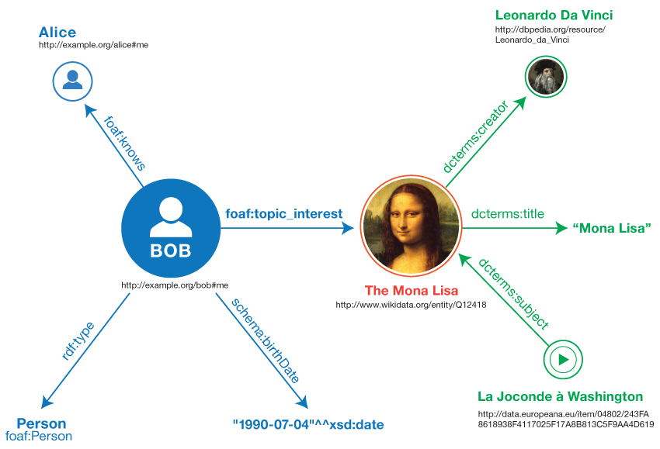
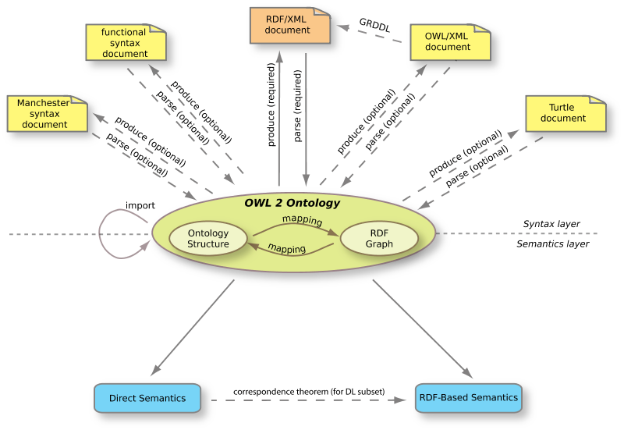
Semantisko tehnoloģiju pamata valodas
RDF ir vispārēja nolūka valoda, resursu informācijas attēlošanai timeklī.
RDF shēma nodrošina datu modelēšanas vārdnīcu RDF datiem.
OWL ir semantiskā tīmekļa ontoloģiju valoda, kas paredzēta bagātīgu un sarežģītu zināšanu atspoguļošanai par lietām, lietu grupām un attiecībām starp lietām.
SPARQL ir vaicājumu valoda par RDF datiem.
https://www.w3.org/TR/rdf11-primer/
https://www.w3.org/TR/owl2-overview/

Slide 7
Esošie rīki un pieejas: Ontoloģiju vizualizācija
 | Klases | Īpašības | Indivīdi | Apakšklases attiecības | Kardinalitātes | Īpašību vērtības ierobežojumi | Īpašību raksturojumi | Anotācijas | Kompakts attēlojums | Vizuāla rediģešāna
OWLViz | + | – | – | + | – | – | – | – | – | –
VOWL | + | + | – | + | + | + | + | + | – | +
TopBraid Composer (UML) | + | + | + | + | + | – | – | – | + | –
TopBraid Composer (RDF grafs) | + | + | + | + | + | + | + | + | – | –
OntoDia | + | + | + | + | – | + | – | + | – | –
OntoGraf | + | + | + | + | – | + | – | – | – | –
OntoSphere3D | + | + | + | + | – | + | + | – | – | –
OWLGrEd | + | + | + | + | + | + | + | + | + | +

Slide 8
Esošie rīki un pieejas: Vizuālie vaicājumi
 | Neobligāta izteiksme | Negācija | Agregācija | Apakšvaicājumi | Tekstuālas izteiksmes | Kompakts attēlojums
OptiqueVQS | – | – | + / – | – | – | +
QueryVOWL | – | – | – | – | – | –
RDF Explorer | – | – | – | – | – | –
LinDA Query Designer | + / – | – | + / – | – | – | +
GRUFF | + | + | – | – | – | –
SPARQLGraph | – | – | – | – | – | –
ViziQuer (2014) | + | + | + | – | – | +

Slide 9
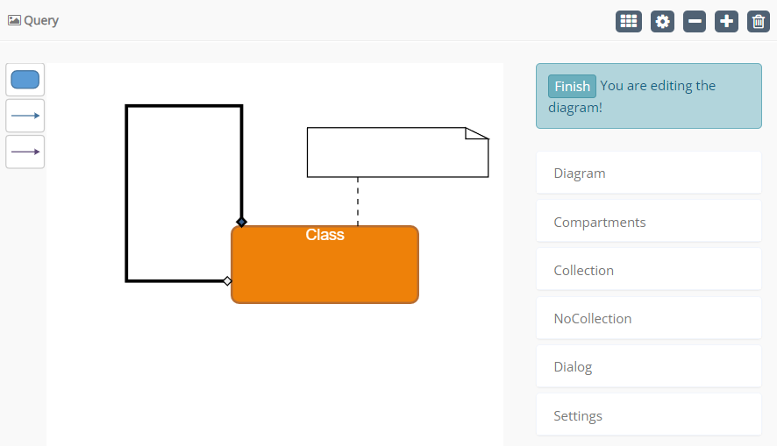
Universālas rīku būves platformas
GrTP/TDA
ajoo
Konkrētais rīks uzdots caur konfigurāciju
Darbā parādīts, ka šādās platformās veidoti rīki var tikt izmantoti bagātīgu semantisko modeļu veidošanā un apstrādē

Slide 10
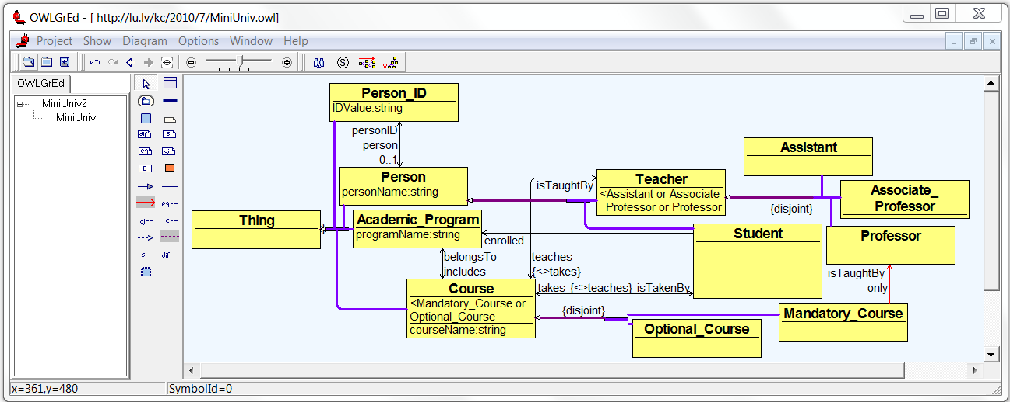
OWLGrEd
OWLGrEd ir LU MII izstrādāts vizuāls redaktors OWL 2.0 ontoloģijām, kas apvieno UML klašu diagrammas apzīmējumus un tekstuālo OWL Manchester sintaksi izteiksmēm.

Slide 11
Darba ietvaros izveidotie OWLGrEd paplašinājumi un attīstība
Lietotāja definētu lauku mehānisms
Ontoloģiju vizualizācijas parametri
Modulāra eksporta konfigurācija
Izteiksmju priekšā-teikšana
OWLGrEd paplašinājumi un to aprobācija

Slide 12
Lietotāja definētu lauku mehānisms
Jaunie lauki un tiem atbilstoša semantika;
Lietotāja definētie stila uzstādījumi laukiem, izvēles vienumiem un elementiem, kas ir atkarīgi no konkrēta teksta vai izvēles lauka vērtības;
Skatījumi, kas visai diagrammai piemēro noteiktu vizuālo izskatu.
Ontoloģijas vizualizācijas profils:
  Lietotāja definētie lauki:
    Lauka tips;
    Lauka izskats;
    Vizuāli efekti;
    Lauka semantika.
  Skatījums:
    definēt esošo un jauno lauku izskatu

Slide 13
Lietotāja definētu lauku mehānisms
AnnotationAssertion(A:DBExpr A:AcademicProgram "XProgram")
AnnotationAssertion(A:DBExpr A:Course "XCourse")
AnnotationAssertion(A:isImportant A:Teacher "true")
AnnotationAssertion(A:isComposition A:includes "true")
AnnotationAssertion(A:isDerivedUnion A:relates "true")
Cerans, K., Ovcinnikova, J., Liepins, R., Sprogis, A. Advanced OWL 2.0 Ontology Visualization in OWLGrEd

Slide 14
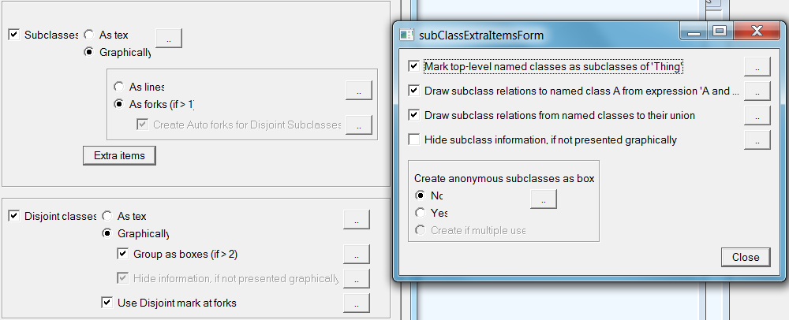
Ontoloģiju vizualizācijas parametri
Dažādu objektu tipu iekļaušanu / neiekļaušanu ontoloģijas vizualizācijā.
Dažādu entītiju un aksiomu tipu dažādo veidu attēlošana
J. Ovčiņņikova and K. Čerāns, Advanced UML Style Visualization of OWL Ontologies

Slide 15
J. Ovčiņņikova and K. Čerāns, Advanced UML Style Visualization of OWL Ontologies

Slide 16
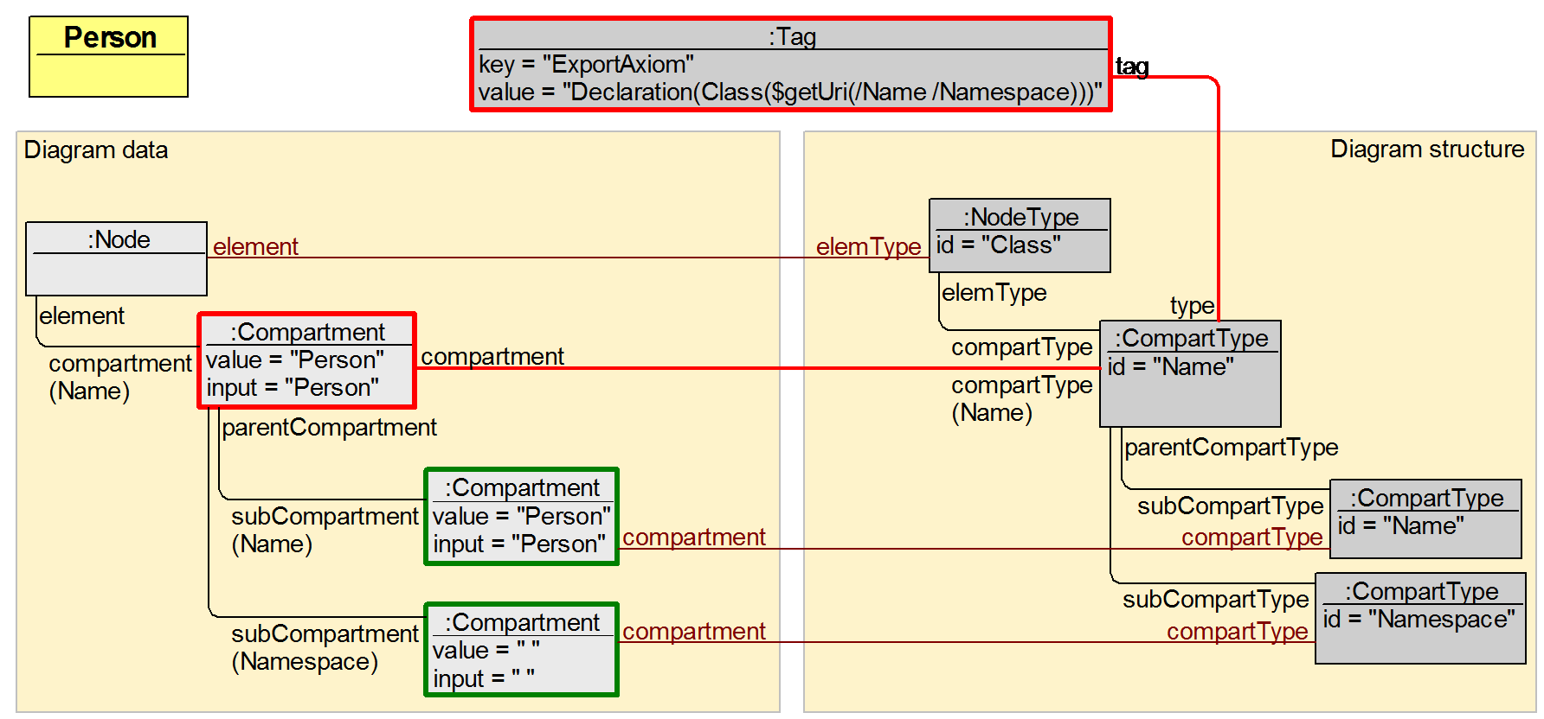
Modulāra eksporta konfigurācija
Pattern: Declaration(Class($getUri(/ Name / Namespace))
Axiom: Declaration(Class(:Person))
Ovcinnikova, J. Ontology Export Patterns in OWLGrEd Editor.

Slide 17
Modulāra eksporta konfigurācija
SubClassOf(
[/../Only == 'true']
$getClassExpr(/start)
ObjectAllValuesFrom(
!(
?( ObjectInverseOf(
[/IsInverse == 'true']$getUri(/Role /Namespace)
)
)
?(
[/IsInverse != 'true'] $getUri(/Role /Namespace)
)
)
$getClassExpr(/end)
)
)
Axiom: SubClassOf(:Mandatory_Course ObjectAllValuesFrom(:isTaughtBy :Professor))

Slide 18
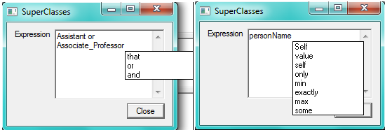
Izteiksmju turpinājumu priekšā-teikšana
Paplašina gramatikas likumus ar priekšā-teikšanas funkcionalitāti.
Var izmantot ar jaunizveidotām vai esošām gramatikām.
Lua vide un LPeg.re gramatikas apstrādes modulis.
J.Ovčiņņikova, K.Čerāns, R.Liepiņš. Grammar based content completion method using Lua LPeg.re module

Slide 19
Aritmētisko izteiksmju gramatika
local grammar = re.compile([[
gMain <- (Exp !. %parse_fail)
Exp <- (Factor (FactorOp Factor)*)
Factor <- (Term (TermOp Term)*)
Term <- (%parse_number Number / %parse_variable Variable /
(%parse_bracketO "(" Exp %parse_bracketC ")"))
FactorOp <- %parse_minus "-" / %parse_plus "+"
TermOp <- %parse_mul "*" / %parse_dev "/"
Number <- [0-9]+
Variable <- (([A-Za-z]/"_") ([A-Za-z]/"_"/[0-9])*)
]],{
parse_fail = function (message, current_pos) return false end,
parse_minus = function (message, current_pos)
add_message(messages, current_pos, "-", 90)
return current_pos end,
parse_variable = function (message, current_pos)
local variables = {"a", "b", "c", "d"}
for i, v in pairs(variables) do
add_message (messages, current_pos, v, 90)
end
return current_pos end
}

Slide 20
OWLGrEd paplašinājumi

Slide 21
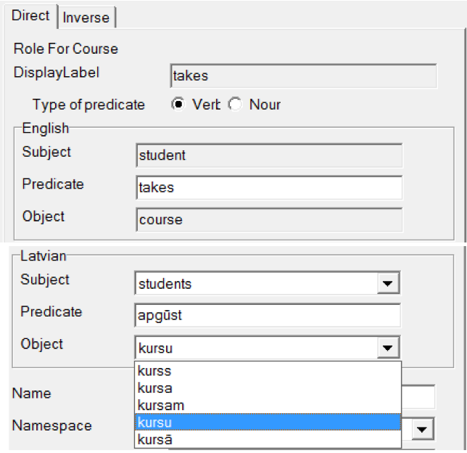
Valodu lauku paplašinājums
Liepins, R., Gruzitis, N., Cerans, K., Ovcinnikova, J., Bojars, U., Celms, E. (2016). Adding Verbalization to Graphical Ontology Editor OWLGrEd

Slide 22
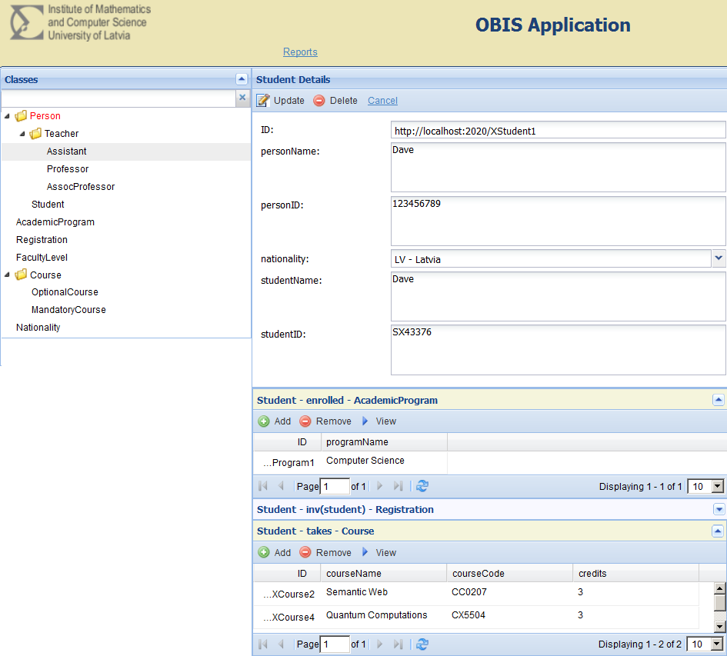
Informatīvā sistēma bez programmēšanas
obis:isAbstract
obis:isDerived
obis:isEnumerated
obis:defaultOrder
K. Čerāns, G. Bārzdiņš, G. Būmans, J. Ovčiņņikova, S. Rikačovs, A. Romāne. On Semantic Re-Engineering of Relational Databases.

Slide 23
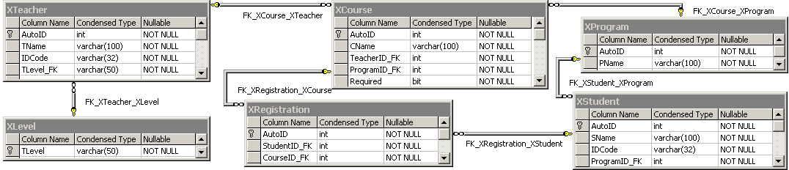
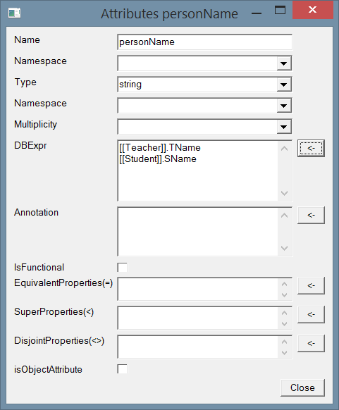
Relāciju datu bāzes piesaistes paplašinājums
K. Čerāns, G. Bārzdiņš, G. Būmans, J. Ovčiņņikova, S. Rikačovs, A. Romāne. On Semantic Re-Engineering of Relational Databases.

Slide 24
RefactoringServices paplašinājums
Pārslēgšanās starp tekstuālo un grafisko prezentācijas formu objekta īpašībai un objekta īpašību ierobežojumam;
Atsevišķu nepārklājošo (Disjoint) klašu apgalvojumu prezentācijas refaktorēšana.

Slide 25
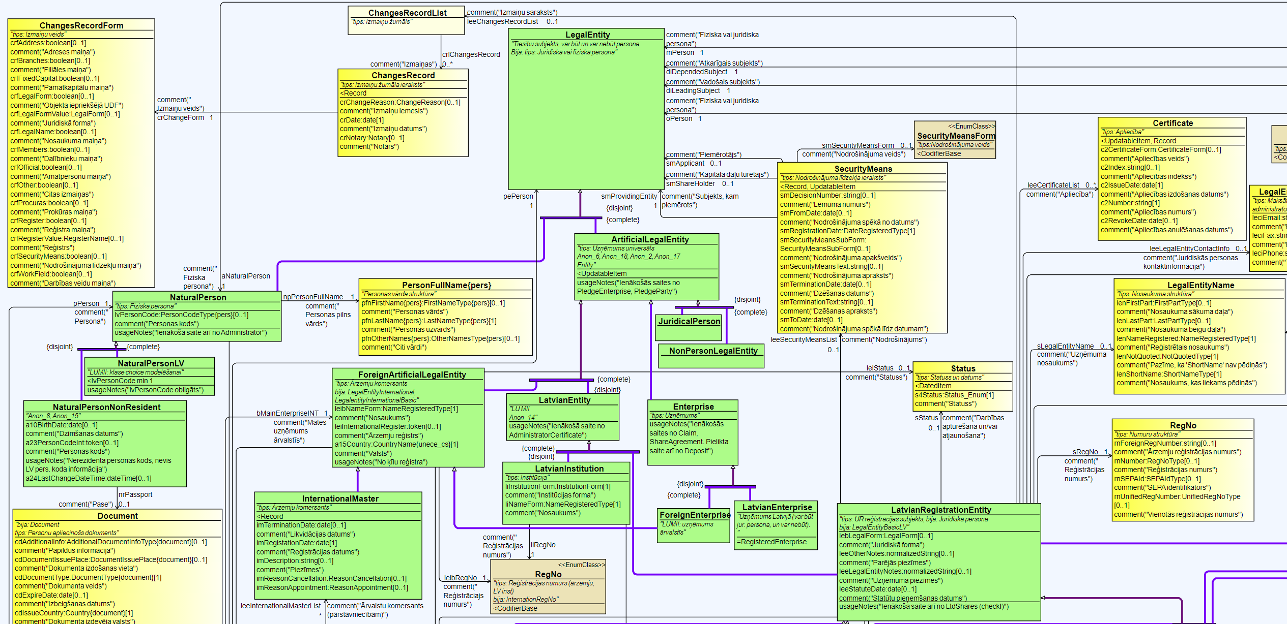
Latvijas Uzņēmumu reģistra datu modelēšana

Slide 26
Vizuālo vaicājumu rīks: ViziQuer

Slide 27
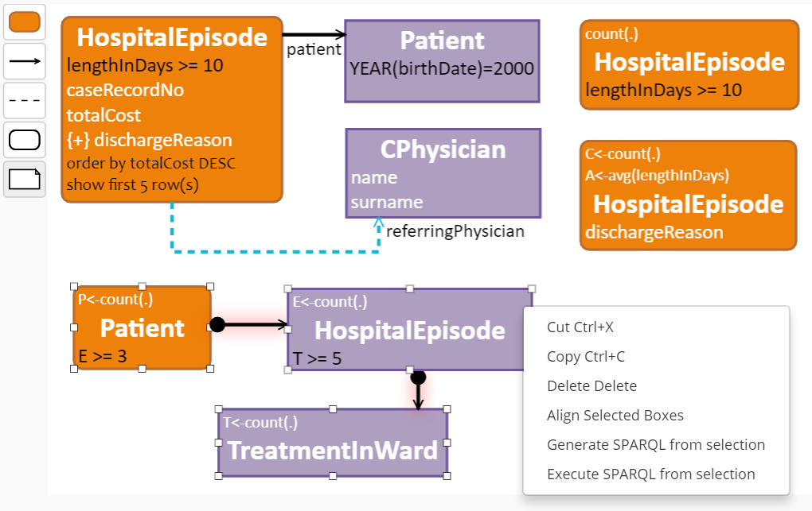
Vizuālo vaicājumu rīks: ViziQuer
ViziQuer ir rīks datu analīzes vaicājumu definēšanai un tulkošanai SPARQL valodā.
  datu agregācijas
  apakšvaicājumi
  bagātīga izteiksmju valoda

Slide 28
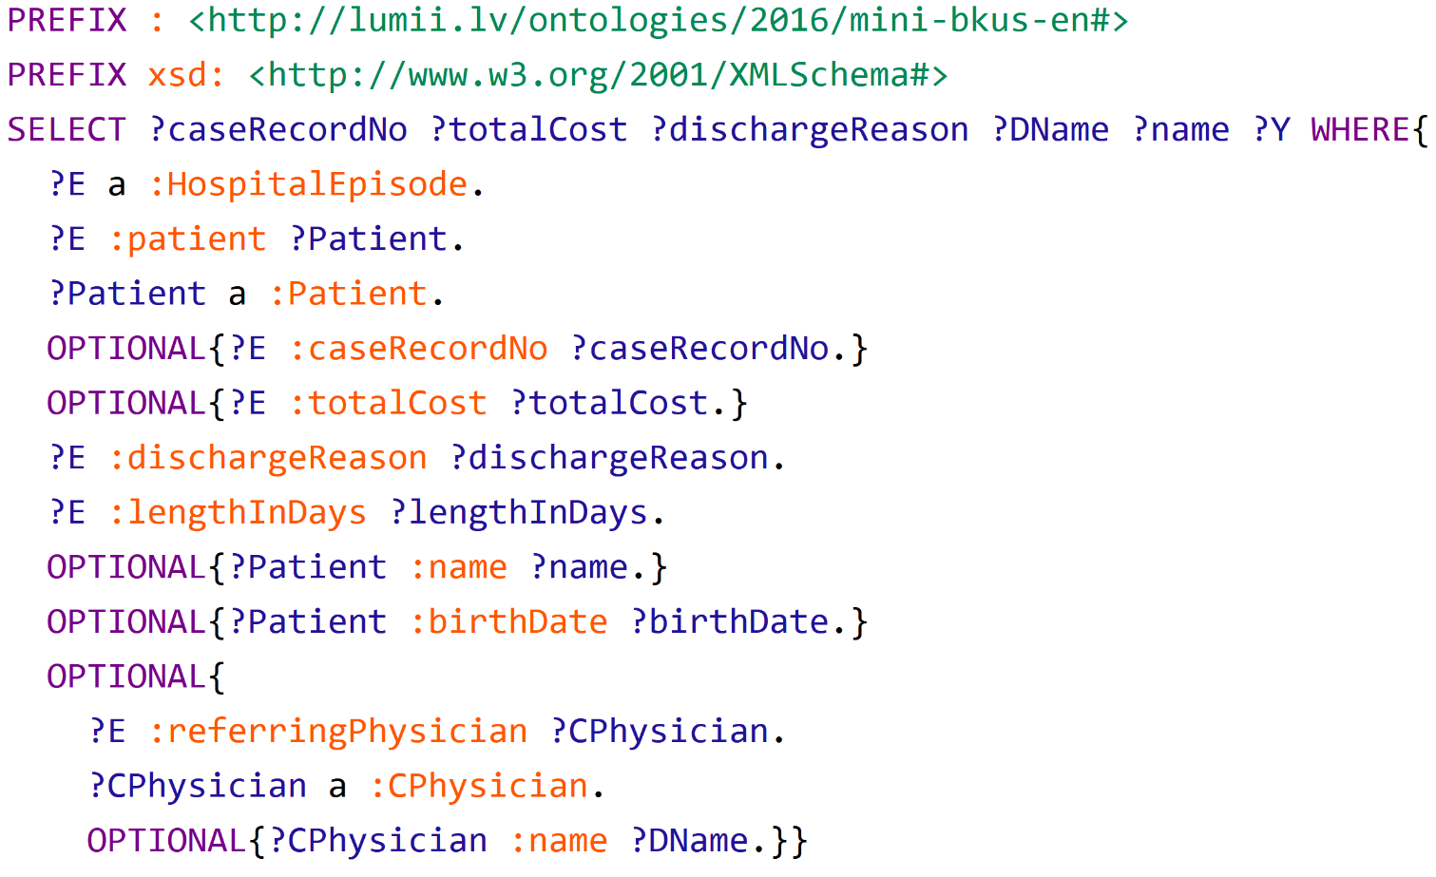
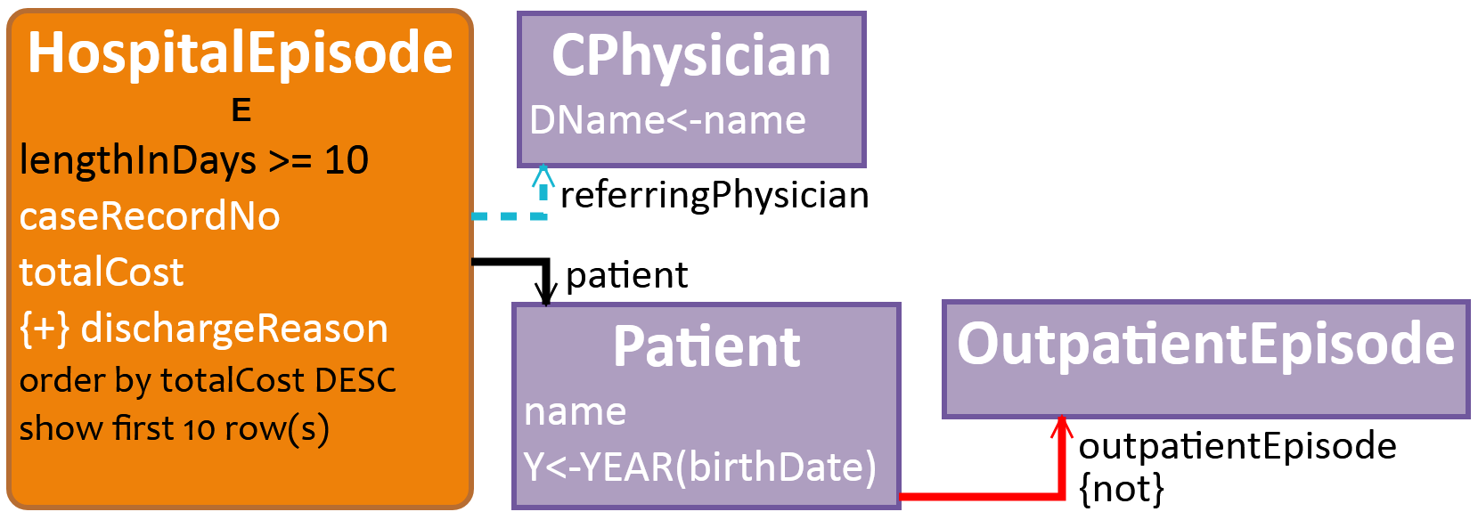
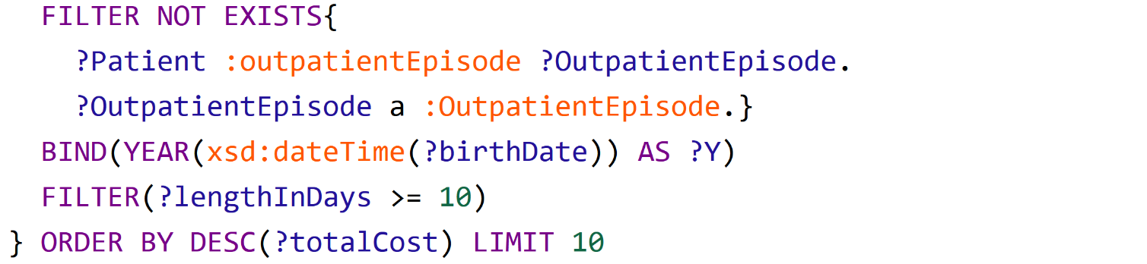
Atlasīt 10 visdārgākās slimnīcas epizodes, kas ilgst vismaz četras dienas, kurām ir norādīts izrakstīšanas iemesls un pacientam nav nevienas ambulatorās epizodes

Slide 29
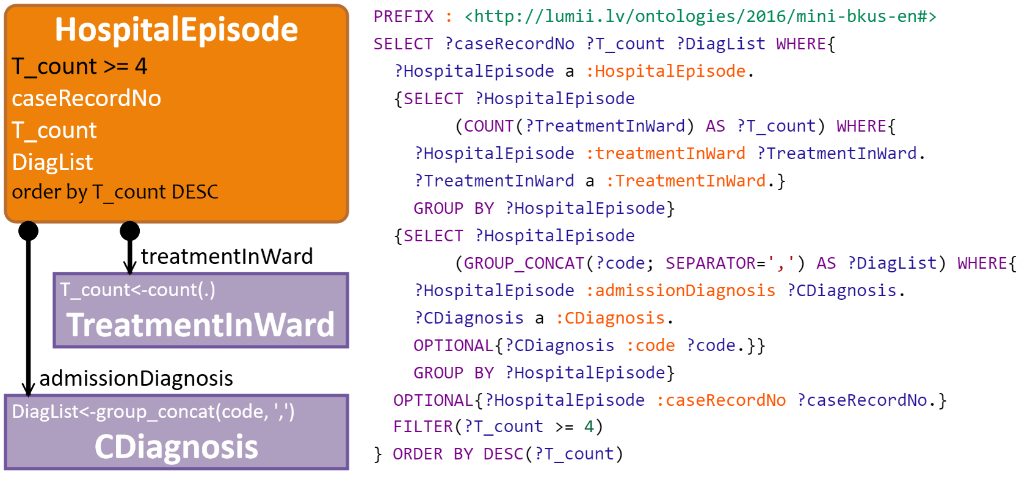
Atlasīt visas slimnīcas epizodes ar vismaz 4 ārstniecības nodaļām, parādīt ārstniecības nodaļu skaitu un diagnožu skaitu

Slide 30
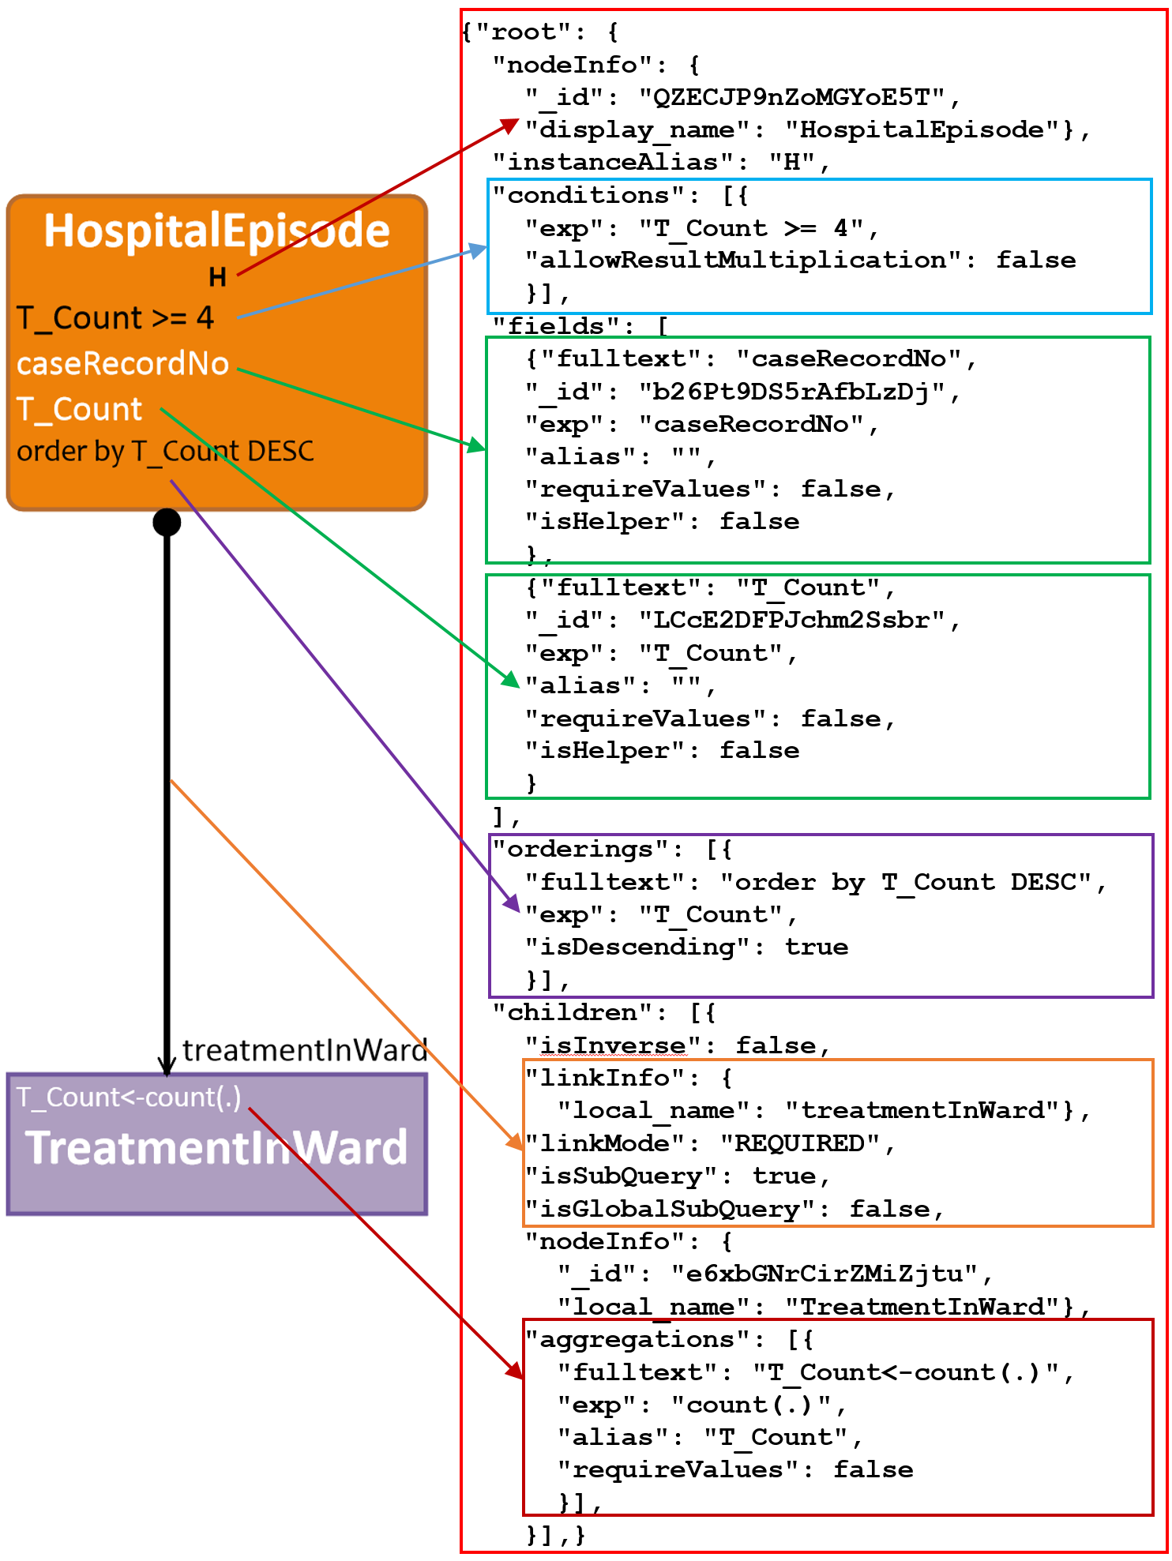
Vaicājuma struktūras attēlojums
Abstraktās sintakses koks - kodē vaicājuma informāciju atbilstoši konceptuālajām vizuālajām vaicājuma komponentēm
Simbolu tabula palīdz atšķirt dažādās lomas, kuras var ieņemt vārds vaicājumā

Slide 31


Izteiksmes veidošana
SPARQL | ViziQuer

Slide 32
SPARQL vaicājumu ģenerēšanas modelis
Node klase attēlo ViziQuer grafiskā vaicājuma virsotni.
Select satur mainīgos, kas ir iekļauti vaicājuma atlases klauzulā:
vienkārši mainīgie,
agregācijas mainīgie
AttributeDefinition satur SPARQL klauzulas, kas apraksta virsotnes atribūta lauku.
FilterExpression sastāv no filtra izteiksmes un trijnieka šabloniem, kas apraksta visas nosacījuma izteiksmē iekļautās īpašības.

Slide 33
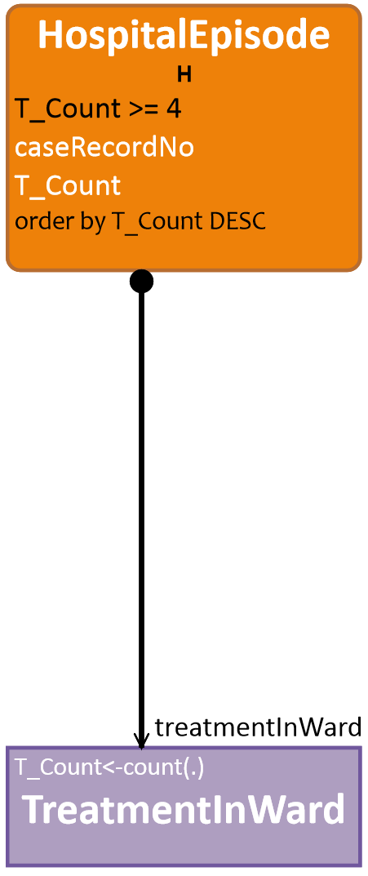
{
"classInstance": "?H",
"classDefinition": "?H a :HospitalEpisode.",
"filterExpression": ["FILTER(?T_Count >= 4)"],
"select": [
"simpleVariables":[
{"name": "?caseRecordNo"},
{"name": "?T_Count"}
]
],
"attributedefinition": [
{"triple": [ "?H :caseRecordNo ?caseRecordNo." ]}
],
"order": {"orders": "DESC(?T_Count >= 4) "},
"childNodes": [
{
"classInstance": "?TreatmentInWard",
"classDefinition": "?TreatmentInWard a :TreatmentInWard.",
"linkDefinition": "?H :treatmentInWard ?TreatmentInWard.",
"linkMode": "REQUIRED",
"isSubQuery": true,
"select": [
"aggregateVariables": [
{
"alias": "?T_Count",
"value": "COUNT(?TreatmentInWard)"
}
]
],
"implicitGroupBy": ["?H"]
}],
}

Slide 34
SPARQL vaicājumu teksta ģenerēšana
SELECT klauzula:
  vienkāršie mainīgie,
  agregācijas mainīgie
GROUP BY, ORDER BY, OFFSET un LIMIT
WHERE klauzula:
  1. posms. Sākotnējā struktūra;
  2.posms. Obligātie un neobligātie apakšvaicājumi;
  3. posms. Galvenā apstaigāšana:
    Bērnu virsotnes,
    Neobligātas (OPTIONAL) saites un virsotnei piesaistīte UNION bloki,
    Virsotnē ierakstītie lauki (atribūti) ,
    Filtru informācija,
    Agregāciju SPARQL bāzes trijnieku definīcijas

Slide 35
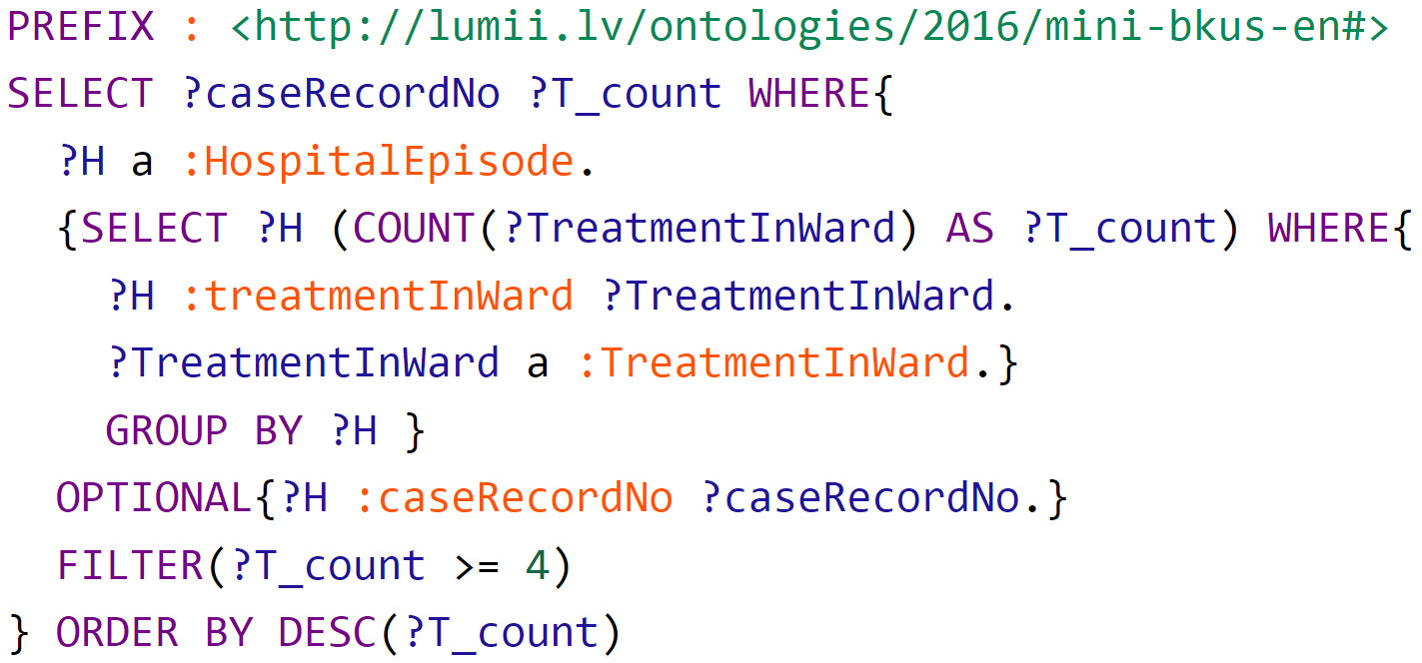
SPARQL vaicājums

Slide 36
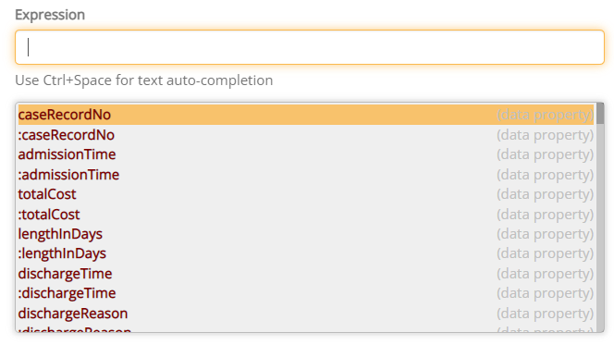
Izteiksmju priekšā-teikšana
ViziQuer/web izteiksmes gramatika veidota kā JavaScript PEG gramatika
Turpinājumi no shēmas un vizuālā vaicājuma
  Klases vārdiem
  Īpašībām
  Atsaucēm

Slide 37
Lietojamības novērtēšana
Cilvēki bez iepriekšējās IT apmācības, kas tika iepazīstināti ar ViziQuer notāciju, var interpretēt vizuālus vaicājumus.
Ir virkne datu analīzes vaicājumu par RDF datiem, kurus IT apmācītiem lietotājiem ir vieglāk izveidot vizuālajā notācijā, nevis rakstīt tekstuālajā SPARQL notācijā.
Vizuālo vaicājumu notācijas uzlabojumi.
Vizuālā vaicājumu vide ir piemērota vaicājumu veidošanai par DBPedia datu piekļuves punktu.

Slide 38
Darba rezultāti
Praktiskai lietojamībai darbam ar ontoloģijas redaktoru, ir izveidoti:
  Lietotāja definēto lauku un skatījumu mehānisms:
    lietotāja definētas notācijas uzdošana un attēlošana;
    pamats citiem paplašinājumiem;
    nemaina rīka pamata funkcionalitāti.
  Ontoloģiju vizualizācijas parametru ietvars, ontoloģiju ielasīšanai lietotājam vēlamā veidā:
    kādas aksiomās vizualizēt ontoloģijā;
    piemērotāks veids, kā attēlot izvelētās aksiomas.
  Eksporta modeļa risinājumi – valoda ontoloģijas aksiomu šablonu definēšanai;
    viegli pielāgojama citām platformām;
    ļauj viegli modificēt nosacījumus aksiomu ģenerēšanai.
  Uz gramatikām balstīta priekšā-teikšanas metode:
    turpinājumi, pamatojoties uz diagrammas datiem un informāciju no repozitorija;
    viegli modificējama un pārnesama uz citām vidēm.
  Konkrēti uz lietojumiem orientēti papildinājumi.

Slide 39
Darba rezultāti
Vizuālo vaicājumu atbalsta jomā, ir:
  Piedāvāts risinājums vizuālai bagātīgu datu vaicājumu formulēšanai par RDF datubāzēm, un to tulkošanai uz SPARQL standarta valodu:
    negācijas,
    agregācijas,
    apakšvaicājumi,
    apvienojumi,
    tekstuālas izteiksmes
  Izveidots uz gramatikām balstīts risinājums tekstuālu izteiksmju lietošanai vizuālo vaicājumu rīkā:
    atbalsta plašu SPARQL izteiksmju klāstu;
    modificē un papildina SPARQL izteiksmju gramatiku ar specifiskām notācijām.
  Izstrādātā uz gramatikām balstītā priekšā-teikšanas metode:
    turpinājumi no valodas konstrukcijām, datu shēmas un paša vizuālā vaicājuma.
  Veikti lietojamības pētījumi.

Slide 40
Secinājumi
  Promocijas darba mērķis bija parādīt, ka paplašināta UML klašu diagrammu notācija un universālas rīku būves platformas ir piemērotas, lai veidotu rīkus darbam ar bagātīgiem semantisko datu modeļiem un vaicājumiem pār strukturētiem semantiskajiem datiem.
  Izveidotie risinājumi:
    nodrošina vienotu bagātināta OWLGrEd ontoloģiju redaktora funkcionalitāti,
    piedāvā iespēju veidot bagātīgus UML veida vizuālus vaicājumus pār RDF datubāzēm ViziQuer rīkā.
  Izveidotie risinājumi balstās uz paplašinātu UML klašu diagrammu notāciju un tās realizāciju universālās rīku būves platformās, līdz ar to nodemonstrējot šīs pieejas piemērotību augstas sarežģītības vizuālu semantisko tehnoloģiju rīku veidošanā.

Slide 41
Tālāka attīstība
Vizuālās modelēšanas un vaicājumu veidošanas integrācija vienā rikā
Vaicājumu vizuālas formas ģenerēšana no tekstuāla SPARQL vaicājuma
Notācijas paplašināšana darbam ar dalītiem zināšanu grafiem

Slide 42
Paldies par uzmanību!

